Slide 1
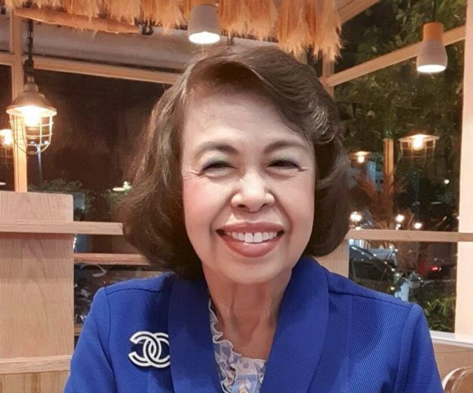
How to Implement Quality Improvement Project
พว. ดร. ยุวดี เกตสัมพันธ์
พยาบาลเชี่ยวชาญอิสระ
ประธานชมรมพยาบาลแผล ออสโตมี และควบคุมการขับถ่าย

Slide 2
รูปแบบการพัฒนาคุณภาพ 3P

Slide 3
รูปแบบการพัฒนาคุณภาพ DALI
การนำสิ่งที่ออกแบบไว้มาปฏิบัติ
การออกแบบ
การเรียนรู้จากการปฏิบัติ
การปรับปรุง

Slide 4
1
เลือกเรื่องที่จะทำโครงการ
QI Project
2
จัดตั้งทีม
รูปแบบสำหรับการพัฒนา
(เส้นทางการพัฒนาคุณภาพ)
3
เป้าหมาย
เราพยายามทำอะไรให้เกิดผลสำเร็จ
การวัด
เราจะรู้ได้อย่างไรว่าการเปลี่ยนแปลของเรา
มีความสำคัญ
4
5
ความคิด
การเปลี่ยนแปลงอะไรที่เราทำ
ที่จะส่งผลที่ดีขึ้น
6
ทดสอบ
ความคิดด้วย
วางแผน-ลงมือทำ-ศึกษาตรวจสอบ-แก้ไข/ปรับปรุง
วงจรสำหรับเรียนรู้และปรับปรุง
Step by Step Guide
การดำเนินโครงการพัฒนาคุณภาพ
7
เผยแพร่และรักษาแนวคิดการเปลี่ยนแปลง
ที่ประสบความสำเร็จ

Slide 5
ขั้นตอนแต่ละขั้นตอนในการดำเนินโครงการ QI การเลือกเรื่องที่จะทำโครงการ (Select a QI project)
เลือกเรื่องที่เหมะสมเป็นก้าวแรกที่สำคัญ
ควรเลือกเรื่องที่จะประสบความสำเร็จและให้ผลลัพธ์ที่คนอื่นในองค์กรเห็นชอบด้วย (buy in)
ไม่จำเป็นต้องเป็น project ใหญ่แต่อาจเป็น project เล็กๆ ที่เกิดผลดีมีผลกระทบมาก
และปัจจุบันในภาวะที่มีทรัพยากรจำกัด แนะนำให้เลือก project ที่เน้นการปรับปรุงประสิทธิภาพ

Slide 6
ขั้นตอนแต่ละขั้นตอนในการดำเนินโครงการ QI การเลือกเรื่องที่จะทำโครงการ (Select a QI project)(ต่อ)
ข้อพิจารณาการเลือก project
อะไรคือ gap ที่ต้องการกับผลการปฏิบัติปัจจุบัน (ลงสำรวจตรวจสอบในสถานที่จริง (Gemba walk) เพื่อรวบรวมความคิด ข้อมูลต่างๆ เช่นตัวชี้วัด ผลการดำเนินการ กลยุทธ์ต่างๆ เป็นต้น
มีความเชื่อมต่อกับองค์กรหรือไม่
เรื่องอะไรที่ผู้ปฏิบัติหน้างานและผู้รับผลงาน (ผู้ป่วย/ญาติ) ต้องการปรับปรุง
ผลงานโครงการขนาดเล็กสามารถแสดงผลได้ใน 3 เดือนหรือไม่ (ขึ้นกับ ขนาด Project)
มั่นใจไหมว่าโครงการจะสำเร็จได้อย่างดี (พิจารณาจากการสนับสนุนของผู้นำ จากระดับสูงถึงระดับล่าง และเรื่องงบประมาณ
โครงการนี้ มีปัจจัย wow ไหม เป็นเรื่องที่ทุกคนต้องการปรับปรุงหรือไม่ การแสดงผลการปรับปรุงเรื่องนี้จะช่วยทำให้มีความเห็นชอบกับ Project ที่จะทำในอนาคตหรือไม่
แรงต่อต้านจากผู้ปฏิบัติงาน/หัวหน้า/ผู้นำ อยู่ในระดับใด ให้เลือกโครงการที่จะทำครั้งแรกที่มีแรงต่อต้านต่ำก่อน

Slide 7
ตัวอย่างใช้ Multi Voting เพื่อเลือกเรื่องที่จะปรับปรุง

Slide 8
ขั้นตอนแต่ละขั้นตอนในการดำเนินโครงการ QI จัดตั้งทีม (Assemble a QI team)
การเลือกทีมที่ถูก มีความสำคัญต่อผลสำเร็จการดำเนินโครงการ QI
เป็นเรื่องง่ายที่จะทำให้เกิดการยอมรับการเปลี่ยนแปลงของ Project QI เมื่อท่านเข้าไปร่วมช่วยจัดการปัญหา มากกว่าการเข้าไปบอกว่าจะจัดการกับปัญหาอย่างไร
การเลือกสมาชิกขึ้นกับความรู้และการเข้าไปร่วมในกระบวนการปรับปรุง ซึ่งจะส่งผลสำเร็จโครงการ
แนะนำจำนวนสมาชิกหลัก 4-8 คน อาจมีทีมเสริมเฉพาะกิจได้ในบางครั้ง เลือกสมาชิกให้มีความหลากหลาย เช่น อายุ เพศ ความสนใจ ความเชี่ยวชาญเฉพาะ เป็นต้น

Slide 9
ขั้นตอนแต่ละขั้นตอนในการดำเนินโครงการ QI จัดตั้งทีม (Assemble a QI team) (ต่อ)
ประธานโครงการ ผู้รับผิดชอบ QI Project ทั้งหมด
ผู้นำทีม QI
ผู้ปฏิบัติงานที่อยู่ในหน้างานที่แสดงความสนใจ
ผู้ปฏิบัติงานที่อยู่ในหน้างานคนอื่นๆ
ผู้เชี่ยวชาญ กระบวนการพัฒนาคุณภาพ
สหสาขาวิชาชีพที่สนใจ เช่น แพทย์ นักโภชนาการ
ที่ปรึกษาภายนอกที่มีความรู้เกี่ยวกับ Project ที่สามารถช่วยให้คำปรึกษา

Slide 10
ขั้นตอนแต่ละขั้นตอนในการดำเนินโครงการ QI พัฒนาคำแถลงจุดมุ่งหมาย (Develop an aim statement)
ตอบคำถาม: อะไรคือสิ่งที่เราพยายามที่จะทำให้เกิดผลสำเร็จ
จุดมุ่งหมายที่กำหนดเป็นเหมือนเข็มทิศที่จะนำทางและเป็นจุดเน้นในความพยายามของทีม
เป็นคำชี้แจงของผลลัพธ์ที่ชัดเจนสำหรับ QI Project ซึ่งต้องมี Sความเฉพาะเจาะจง Mวัดผลได้ Aบรรลุผลได้ Rมีความเกี่ยวข้องและTในระยะเวลากำหนด( SMART)
คำแถลงจุดมุ่งหมายคือคำอธิบายที่ชัดเจนของผลลัพธ์ที่ต้องการของทีม ซึ่งแสดงออกด้วยวิธีที่วัดผลและเจาะจงเวลา

Slide 11
ขั้นตอนแต่ละขั้นตอนในการดำเนินโครงการ QI พัฒนาคำแถลงจุดมุ่งหมาย (Develop an aim statement)
คำชี้แจงจุดมุ่งหมายที่ดี มีองค์ประกอบดังนี้:
What are we trying to accomplish? อะไรคือสิ่งที่เราพยายามที่จะทำให้เกิดผลสำเร็จ
Why is it important? ทำไมมันถึงมีความสำคัญ
Who is the specific target population? ใครคือกลุ่มเป้าหมายเฉพาะ
When will this be completed? เรื่องนี้จะสำเร็จเมื่อไหร่
How will this be carried out? สิ่งนี้จะดำเนินการอย่างไร
What are our measurable goals? เป้าหมายที่วัดได้คืออะไร
คำแถลงจุดมุ่งหมายคือคำอธิบายที่ชัดเจนของผลลัพธ์ที่ต้องการของทีม ซึ่งแสดงออกด้วยวิธีที่วัดผลและเจาะจงเวลา
ตัวอย่าง: ลดอุบัติการณ์การเกิดแผลกดทับ ระดับ 3 และ 4 ใน ICU และค่าใช้จ่ายที่เกี่ยวข้อง
เพิ่มการมีส่วนร่วมของญาติในการป้องกันการบาดเจ็บของผิวหนังจาก IAD ในผู้ป่วยสูงอายุที่ติดเตียง ภายใน 3 เดือน

Slide 12
ขั้นตอนแต่ละขั้นตอนในการดำเนินโครงการ QI พัฒนาเครื่องชี้วัด (Develop measures)
ตอบคำถาม: เรารู้ได้อย่างไรว่าการเปลี่ยนแปลงของเรา ดีขึ้น/พัฒนาขึ้น
เราเคยเปลี่ยนแปลอะไรบ้างไหม เรารู้ได้อย่างไรว่า การเปลี่ยนแปลงที่เราทำคือการปรับปรุง
เวลาทำการพัฒนา/ปรับปรุงโครงการ การวัดเป็นองค์ประกอบที่สำคัญ
ช่วยให้เห็นผลลัพธ์จริงจากข้อมูล ไม่ใช่จากความรู้สึก

Slide 13
ขั้นตอนแต่ละขั้นตอนในการดำเนินโครงการ QI พัฒนาเครื่องชี้วัด (Develop measures)
เก็บรวบรวบรวมข้อมูลเพื่อใช้ในการวัดมี 3 ประเภท
Outcome-ผลลัพธ์สุดท้ายที่ต้องการจะบรรลุ เช่น ผิวหนังยังคงสมบูรณ์ ไม่เกิดอันตรายจากแผลกดทับ ไม่เกิดอุบัติการณ์แผลกดทผับ ผิวหนังไม่ได้รับอันตรายจากการควบคุมการขับถ่ายไม่ได้ ผิวหนังภายใต้ปลาสเตอร์ไม่ได้รับอันตรายเมื่อเวลาลอกออก อุบัติการณ์ผิวหนังถูกทำลายบริเวณที่ติดพลาสเตอร์
Process-การดำเนินการที่นำไปสู่ผลลัพธ์ เช่น จำนวนครั้งของการพลิกตะแคงตัวตามเวลา อัตราการใช้แบบประเมินความเสี่ยง
Balancing-ผลกระทบในขณะที่ปรับปรุงกระบวนการ เช่น ความพึงพอใจในการใช้แนวทางการดูแลผู้ป่วย ค่าใช้จ่ายในการใช้แนวปฏิบัติเพื่อป้องกัน… LOS
นอกจากข้อมูลเชิงปริมาณแล้ว ข้อมูลคุณภาพ ก่อนและหลังการปรับปรุง มีความสำคัญทำให้ผลลัพธ์มีความหมายมากขึ้น
เช่น เรื่องราวของผู้ป่วยและญาติ/เจ้าหน้าที่

Slide 14
ขั้นตอนแต่ละขั้นตอนในการดำเนินโครงการ QI พัฒนาเครื่องชี้วัด (Develop measures)
การวางแผนการเก็บรวบรวมข้อมูลหลังจากกำหนดตัวชี้วัดของโครงการ
การกำหนดแผนการเก็บข้อมูล เช่น จะรวบรวมอย่างไร บ่อยแค่ไหน ใครจะเป็นผู้รวบรวม เป็นต้น
แผนการเก็บข้อมูลเป็นเหมือนการสรุป ซึ่งควรแสดงเป็นรูป run chart หรือ graphs รูปแบบอื่นๆ
ควรใช้ project charter สรุปข้อมูลทั้งหมดของ project และนำเสนอให้ผู้นำระดับต่างๆ รับทราบและเห็นชอบ เพื่อมั่นใจเรื่องการสนับสนุน project
Project charter คือเอกสารที่เป็นทางการที่เกิดขึ้นของโครงการ บอกทิศทางวัตถุประสงค์ การการบริหารโครงการ

Slide 15
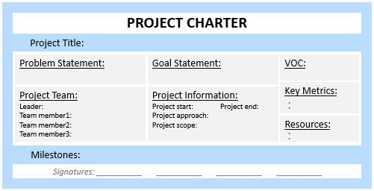
1. ชื่อโครงการ
2. ขอบเขตโครงการ: หน่วยงาน กลุ่มผู้ป่วย กระบวนการตั้งแต่เริ่มต้น-สิ้นสุด
3. เครื่องชี้วัด
4. Milestones วันที่ประเมิน
ตัวชี้วัด | เป้าหมาย | ระดับที่ปฏิบัติได้
1. 2. 3. 4.
1) 2) 3)
5. Resources ที่ต้องการ
6. Team List

Slide 16
ขั้นตอนแต่ละขั้นตอนในการดำเนินโครงการ QI ระบุความคิดที่ต้องการเปลี่ยนแปลง (Identify change ideas)
ตอบคำถาม: การเปลี่ยนแปลงอะไรที่เราทำแล้วจะส่งผลให้ดีขึ้น
เข้าใจสภาพปัจจุบัน Understand the Current Condition : ก่อนปรับปรุงต้องเข้าใจกระบวนการทำงานปัจจุบันก่อน โดยลงสังเกตสถานที่จริง ดูกระบวนการไหลของงาน ควรใช้ Gemba walk กับทีม ในขณะสังเกตกระบวนการควร
ทำเอกสารแต่ละขั้นตอนของกระบวนการ
บันทึกเวลาที่ใช้ในแต่ละขั้นตอน (cycle time)
บันทึกเวลาที่เสร็จสิ้นตั้งแต่ต้นจนจบ (Lead time)
บันทึกเวลารอระหว่างแต่ละขั้นตอน
บันทึกความสูญเปล่า (waste) ในมุมลูกค้า ที่เกิดขึ้นในกระบวนการ
นำข้อมูลทั้งหมดมาวิเคราะห์ value stream map และจัดการกำจัด waste ออกไปจาก processs

Slide 17
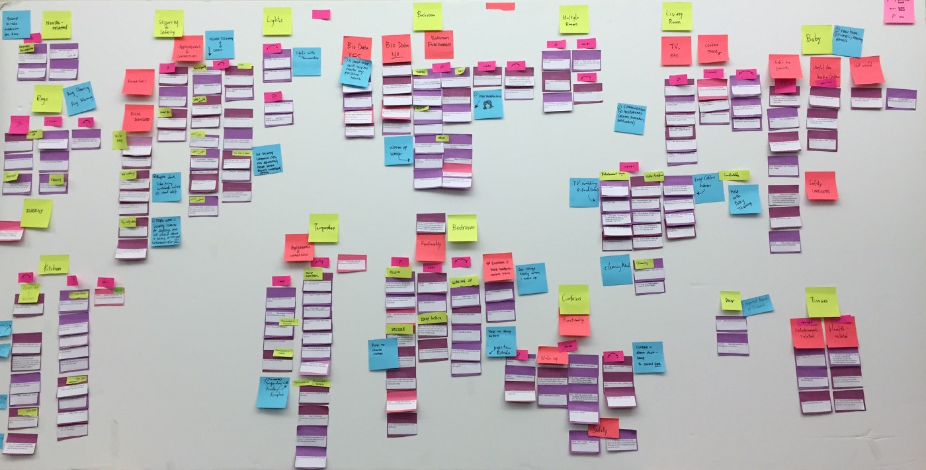
ขั้นตอนแต่ละขั้นตอนในการดำเนินโครงการ QI ระบุความคิดที่ต้องการเปลี่ยนแปลง (Identify change ideas)
ระบุและจัดลำดับความสำคัญแนวคิดการเปลี่ยนแปลงที่ต้องการปรับปรุง Identify and Prioritize Change Ideas
เมื่อทีมทบทวนสถานการณ์ปัจจุบันแล้ว สมาชิกเริ่มมีแนวคิดที่จะปรับปรุง โดยการใช้เครื่องมือต่างๆ ได้แก่
ใช้ general change concepts list ช่วยทีม “think outside of the box” เพื่อหา potential solutions ให้กับทีมในระยะแรก
Brainstorm ใช้ affinity diagrams จัดหมวดหมู่ความคิด
8-Wastes Form ในการหาโอกาสปรับปรุง
ระบุ evidence-based and promising practices
รวบรวม feedback from staff and clients
นำข้อมูลมากำหนดโอกาส solutions ในเลือกกระบวนการปรับปรุง

Slide 18
Waste (Muda) ความสูญเปล่า DOWTIME
8-Wastes Form
1. Defects Rework: งานใดๆที่ต้องทำซ้ำ งานที่ผิดพลาด
8. Excessive processing: เพิ่มการตรวจสอบ การทบทวน
7. Motion:การเคลื่อนไหวที่ไม่เกิดคุณค่า
2. Over production: ผลิตมากเกินไป เร็วเกินไป เป็นกระจุก
6. Inventory: Supply มากเกินไป
หรือ ของไม่พอใช้
3. Waiting:
รอ แพทย์ เอกสาร คนทำงานคนอื่น
4. Not using staff talent: ไม่ใช้คนที่มีศักยภาพ ขาดระบบข้อเสนอแนะ ขาดการอบรม
5. Transportation
การส่งของ or การขนย้ายที่ไม่จำเป็น

Slide 19
Get Ideas จาก EBP หรือ Best Practice
แหล่งที่มา | กระบวนการที่ปฏิบัติปัจจุบัน | กระบวนการที่ต้องการพัฒนา | แผนการดำเนินการ
International PI Prevention and Treatment |  | การรักษาผิวให้สะอาดและชุ่มชื้นอย่างเหมาะสม การทำความสะอาดผิวทันทีเมื่อมีภาวะกลั้นอุจจาระปัสสาวะไม่ได้ หลีกเลี่ยงการใช้สบู่และน้ำยาทำความสะอาดที่มีฤทธิ์เป็นด่าง ป้องกันผิวจากความชื้นด้วยการทาผลิตภัณฑ์ปกป้องผิว

Slide 20
ขั้นตอนแต่ละขั้นตอนในการดำเนินโครงการ QI ทดสอบแนวคิดในการปรับปรุง (Test change ideas)
ใช้การทดสอบเล็กๆ หลายๆ ครั้งเพื่อหาต้นแบบ ก่อนจะนำไปสู่การะบวนการปรับปรุงในขนาดใหญ่ขึ้น
Scale down the time period for testing
Include feedback from customers and staff when developing the tests of change
Include feedback from customers and staff when developing the tests of change
Involve all stakeholders and inform staff that may be affected by the tests
Test with volunteers or a “friendly audience” first
Identify ways to collect useful data during each test to determine if it works and how it should
be tweaked (e.g., observations and qualitative data from customers/staff implementing the
change)
Learn from failures as well as successes (Think about: Why didn’t the change work? Was the
test conducted well? Does the change tested need to be modified?)
Test over a wide range of conditions prior to implementing and spreading (e.g. , on busy days,
with different staff, etc.)

Slide 21
จะรู้ได้อย่างไรว่าการเปลี่ยนแปลงนั้นทำให้ดีขึ้น
เพิ่มผลกระทบ: เพิ่มขนาดการปรับปรุง ขยายให้กว้างขึ้น ทำให้การปรับปรุงคงอยู่คงอยู่
ออกแบบกระบวกการ/วิธีทำงานที่ท้าทาย
ใช้หลักระดมสมองที่ไม่ปิดกันความคิด
นำความคิดมาจัดกลุ่มแล้วเลือก
กก
ใช้การศึกษาเล็กๆ
ทดสอบการเปลี่ยนแปลง
ค่อยๆ ปรับปรุงความคิด
นำผล feedback มาทบทวน
สร้างต้นแบบอย่างรวดเร็ว

Slide 22
หลักการสำหรับทดสอบสิ่งที่ต้องการเปลี่ยนแปลง
ทดสอบเพื่อประเมินว่าความคิดใหม่หรือนวัตกรรมจะได้ผล
ใช้การ adopt/adapt/abandon
ใช้การทดสอบเล็กๆ
ใช้ N=1 ใช้ พยาบาล 1 คน, 1 เวร, ผู้ป่วย 1 คน ,การส่งเวร 1 ครั้ง
เขียนข้อความที่บอกผลที่จะเกิดขึ้น
เปรียบเทียบผลการทดสอบเพื่อคาดการณ์เพิ่มการเรียนรู้
รวบรวมข้อมูลบางส่วน(ข้อมูลเชิงคุณภาพและปริมาณ)
ดำเนินการทดสอบหลายๆ ทดสอบในเวลาเดียวกัน
ทดสอบหลายๆ สิ่งในเวลาเดียวกกัน: สือสาร; mutidiscipine round ; การนิเทศ; วัฒนธรรม
ใช้การทดสอบหลายๆ ครั้งเพื่อได้แนวทางใหม่ที่ได้ผลดีที่สุด

Slide 23
ขั้นตอนแต่ละขั้นตอนการดำเนินโครงการ QI ทำให้โครงการพัฒนามีความยั่งยืน(Sustain project improvement)
เมื่อทดสอบการปรับปรุงกระบวนการจนได้ผลดีแล้ว และระบุกระบวนการที่ปรับปรุงจนสำเร็จแล้ว
สิ่งที่ต้องทำต่อไปคือ การบูรณาการเข้ากับกระบวนการขององค์กรให้ยั่งยืนโดย
รายงานผู้นำรับทราบ
มอบหมายความเป็นเจ้าของให้กับบุคคล อาจเป็นผู้ที่ริเริ่มการพัฒนา หรือสมาชิกในทีมพัฒนา
ทำให้กระบวนการที่ปรับปรุงฝังอยู่ในระบบ โดยให้ผู้ปฏิบัติทั้งหมดได้เข้ามามีส่วนร่วมมีส่วนร่วม เช่น การฝึกอบรม การกำหนดเป็นเกณฑ์ในการประเมินผลงานหรือการจ้างงาน กำหนดในคำบรรยายลักษณะงาน
สื่อสารการปรับปรุงให้ผู้ป่วยและญาติทราบ และให้เข้ามามีส่วนในการสร้างความรับผิดชอบในกระบวนการที่ปรับปรุง
วัดผลและติดตามผลลัพธ์อย่างต่อเนื่องโดยเลือก 1-2 ตัววัด ที่สำคัญที่สะท้อนกระบวนการที่ปรับปรุง

Slide 24
ขั้นตอนแต่ละขั้นตอนผู้นำนการดำเนินโครงการ QI เผยแพร่และรักษา QI ไว้ในองค์กร (Spreading and sustaining QI within the organization)
การเผยแพร่กระบวนการที่ปรับปรุงแล้วมีความสำคัญมาก
ทำให้มั่นใจว่าผู้บริหารระดับสูงสนับสนุน
ระบุใครจะเป็นผู้รับผิดชอบเผยแพร่
ระบุวิธีการสื่อสารอย่างไรในการนพร่ เช่น ผ่านการสอน พี่เลี้ยง กับบุคคลโดยตรง
ระบุว่าใครเป็นผู้รับผิดชอบการเผยแพร่ และต้องแก้ไขประเด็นอะไรหรือไม่ก่อนการเผยแพร่
ระบุวิธีวัดความพยายามในการดเผยแพร่
ระบุและบันทึกบทเรียนที่ได้เรียนรู้เมื่อจะเผยแพร่ในกลุ่มถัดไป

Slide 25
Time

